Slide 1
对《普通高中信息技术课程标准》
（2017年版）的理解与实施
陕西省教育科学研究院 白珍
QQ：654861386
Notes:
更多模板下载地址：http://www.pptvzaixian.com/shop/view28111.html（复制链接到浏览器打开）

Slide 2
目录
Contents
PART 01
《普通高中课程方案》
PART 02
2017年版课程标准的主要变化
PART 03
对学科核心素养的理解与实施
Notes:
更多模板下载地址：http://www.pptvzaixian.com/shop/view28111.html（复制链接到浏览器打开）

Slide 3
PART 01
《普通高中课程方案》
（2017年版）
Notes:
更多模板下载地址：http://www.pptvzaixian.com/shop/view28111.html（复制链接到浏览器打开）

Slide 4
普通高中的课程设置
学制为三年。每学年52周，其中教学时间40周，社会实践1周，假期11周。每周35课时，每课时按45分钟计。
18课时为1学分。
学制
课时
由必修、选择性必修、选修三类课程构成
课程设置
课程
类别
14门国家课程，及校本课程
毕业最低为144学分，必修88+选择性必修42+选修课程14
信息技术 必修学分为3分，54课时；选择性必修和必修 2学分/模块
开设科目
与学分
Notes:
更多模板下载地址：http://www.pptvzaixian.com/shop/view28111.html（复制链接到浏览器打开）

Slide 5
课程类型
高校自主招生
或其他要求
选修
选择性必修
为高考要求
必修
为高中毕业要求
Notes:
更多模板下载地址：http://www.pptvzaixian.com/shop/view28111.html（复制链接到浏览器打开）

Slide 6
普通高中的考试评价
由学校认定
学分
认定
学业
水平
考试
合格性考试
等级性考试
综合
素质
评价
建立学生综合素质档案
Notes:
更多模板下载地址：http://www.pptvzaixian.com/shop/view28111.html（复制链接到浏览器打开）

Slide 7
学业水平考试类型
科目设定为14门课程
考试内容限定在必修课程范围内
成绩合格方可报考相应科目的等级性考试
高中毕业要求
合格性考试
等级性考试
科目各省自定
陕西省定为政 史 地 理 化 生6门课程
考试内容限定在必修和选择性必修范围内
考试成绩计入高校招生录取总成绩
Notes:
更多模板下载地址：http://www.pptvzaixian.com/shop/view28111.html（复制链接到浏览器打开）

Slide 8
陕西省信息技术学业水平考试（2019年9月1日起实施）
随教随考随清
每年4月第二周的后三天进行
具体办法待定
合格性考试
上机操作60分钟
考试类别
考试内容
考试方式
考试组织
考试安排
必修内容
省上统一组织
Notes:
更多模板下载地址：http://www.pptvzaixian.com/shop/view28111.html（复制链接到浏览器打开）

Slide 9
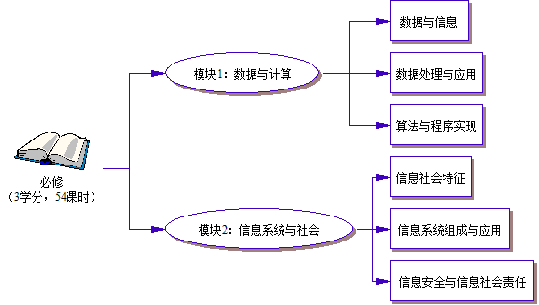
合格性考试内容
Notes:
更多模板下载地址：http://www.pptvzaixian.com/shop/view28111.html（复制链接到浏览器打开）

Slide 10
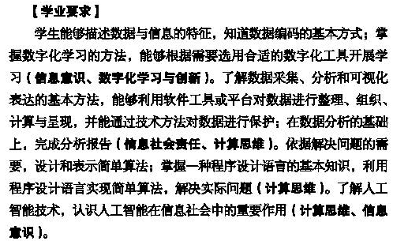
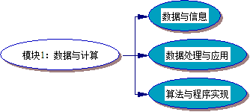
合格性考试内容
Notes:
更多模板下载地址：http://www.pptvzaixian.com/shop/view28111.html（复制链接到浏览器打开）

Slide 11
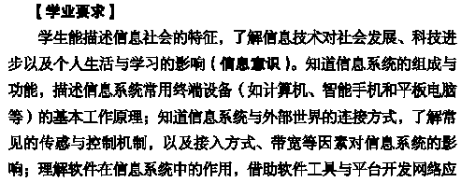
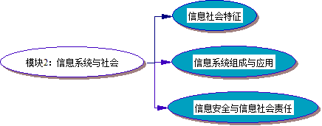
合格性考试内容
Notes:
更多模板下载地址：http://www.pptvzaixian.com/shop/view28111.html（复制链接到浏览器打开）

Slide 12
PART 02
2017年版课程标准主要变化
Notes:
更多模板下载地址：http://www.pptvzaixian.com/shop/view28111.html（复制链接到浏览器打开）

Slide 13
1.界定了“信息技术”的概念
信息技术是指能够获取、表示、传输、存储和加工信息的各种技术。
传感
技术
延伸人的感觉器官
收集信息的功能
延伸人的神经系统传递信息的功能
通信
技术
延伸人对信息控制
和使用能力
微电子
技术
延伸人的思维器官
处理信息和决策的功能
计算机
技术
高中信息技术必修课程只研究用计算机来处理与解决的问题。
信息技术
Notes:
更多模板下载地址：http://www.pptvzaixian.com/shop/view28111.html（复制链接到浏览器打开）

Slide 14
2.课程性质更加具体
信息素养
Notes:
更多模板下载地址：http://www.pptvzaixian.com/shop/view28111.html（复制链接到浏览器打开）

Slide 15
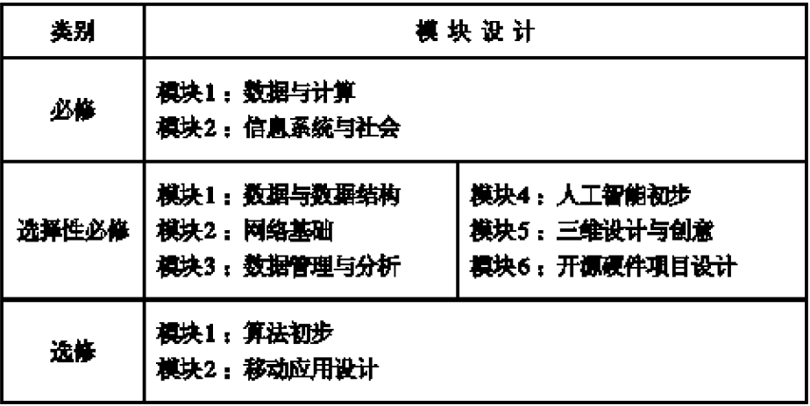
3.多元化课程结构
Notes:
更多模板下载地址：http://www.pptvzaixian.com/shop/view28111.html（复制链接到浏览器打开）

Slide 16
4.教学内容回归计算机学科
Notes:
更多模板下载地址：http://www.pptvzaixian.com/shop/view28111.html（复制链接到浏览器打开）

Slide 17
学科大概念1：数据
数据型
数据
用于科学计算的数据
非数据型
数据
文本、声音、图形、图片、视频等
大数据
人们获得信息、推动信息社会发展的一项动力来源
Notes:
更多模板下载地址：http://www.pptvzaixian.com/shop/view28111.html（复制链接到浏览器打开）

Slide 18
学科大概念2：算法
是对特定问题求解步骤的一种描述，是一系列解决问题的清晰指令。
对问题的抽象和形式化描述，使复杂问题条理化和简单化，体现了解决问题过程中的思维活动。
Notes:
更多模板下载地址：http://www.pptvzaixian.com/shop/view28111.html（复制链接到浏览器打开）

Slide 19
学科大概念3：信息系统
从组织结构的角度
从功能应用的角度
指使用计算机并且包含通信网络的系统
合理设计和开发的信息系统，可以更好地收集、存储和管理数据，以提供有用、准确和及时的信息
Notes:
更多模板下载地址：http://www.pptvzaixian.com/shop/view28111.html（复制链接到浏览器打开）

Slide 20
学科大概念4：信息社会
信息社会是指通过创造、分配、使用、整合和处理信息进行社会经济、政治和文化活动的社会形态。
生存于信息社会中，正确理解人、信息技术和信息社会的关系，保持良好的信息行为，是促进信息社会有序发展的保障条件。
Notes:
更多模板下载地址：http://www.pptvzaixian.com/shop/view28111.html（复制链接到浏览器打开）

Slide 21
教学内容回归计算机学科
学科大概念体现了计算机科学的基本概念、知识、原理和方法
Notes:
更多模板下载地址：http://www.pptvzaixian.com/shop/view28111.html（复制链接到浏览器打开）

Slide 22
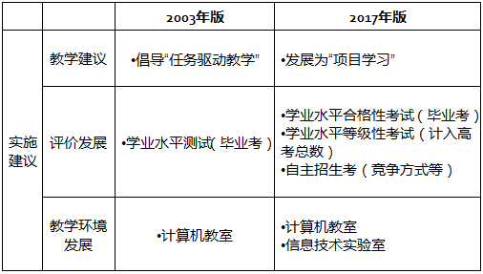
5.实施建议变化
Notes:
更多模板下载地址：http://www.pptvzaixian.com/shop/view28111.html（复制链接到浏览器打开）

Slide 23
6.增加了学业质量评价标准
高校自主招生
或其他要求
选修
01.学完必修模块达到学业质量水平一、二级要求。
选择性必修
为高考要求
必修
为高中毕业要求
Notes:
更多模板下载地址：http://www.pptvzaixian.com/shop/view28111.html（复制链接到浏览器打开）

Slide 24
PART 03
对学科核心素养的理解与实施
Notes:
更多模板下载地址：http://www.pptvzaixian.com/shop/view28111.html（复制链接到浏览器打开）

Slide 25
1.知识、技能、能力与素养的关系
Notes:
更多模板下载地址：http://www.pptvzaixian.com/shop/view28111.html（复制链接到浏览器打开）

Slide 26
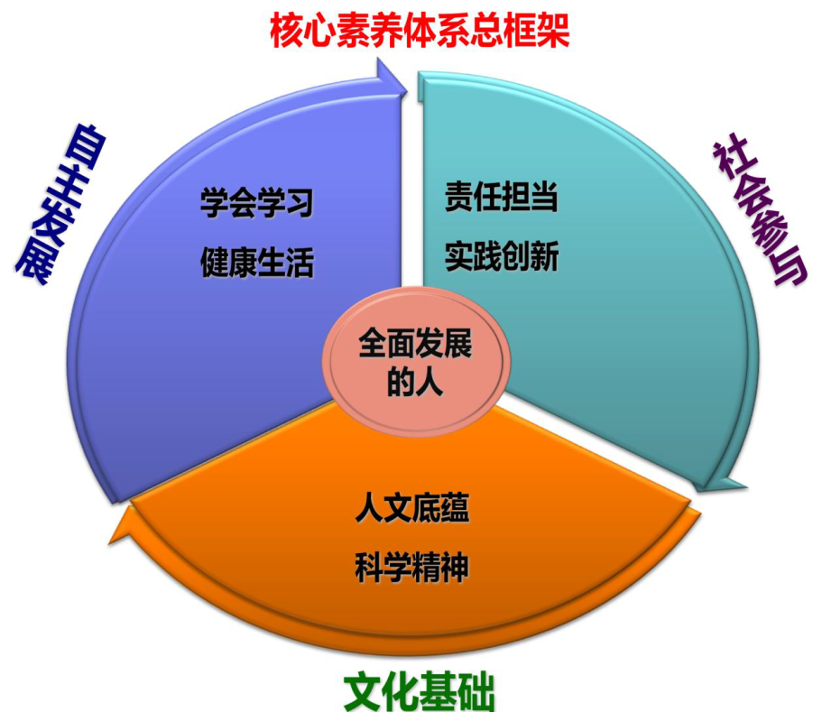
2.核心素养和学科核心素养的关系
《中国学生发展核心素养》
Notes:
更多模板下载地址：http://www.pptvzaixian.com/shop/view28111.html（复制链接到浏览器打开）

Slide 27
学科核心素养是核心素养在特定学科的具体化
学科核心素养是学科育人价值的集中体现，是学生通过学科学习而逐步形成的正确价值观、必备品格和关键能力。
Notes:
更多模板下载地址：http://www.pptvzaixian.com/shop/view28111.html（复制链接到浏览器打开）

Slide 28
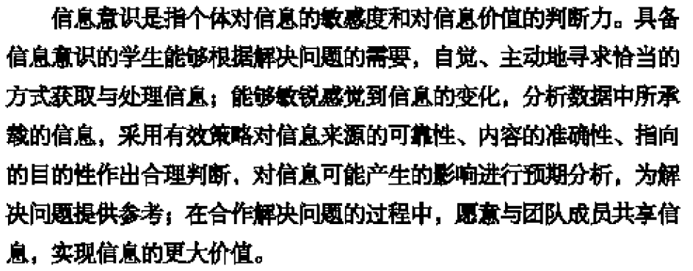
信息意识
Notes:
更多模板下载地址：http://www.pptvzaixian.com/shop/view28111.html（复制链接到浏览器打开）

Slide 29
计算思维：体现信息技术学科本质的核心素养
计算思维起源于计算机科学家们在研究和利用计算机进行问题求解过程中常用的思考问题的方法
体现为成就计算机和信息技术辉煌发展过程中行之有效的若干分析问题与解决问题的典型手段与途径 。
Notes:
更多模板下载地址：http://www.pptvzaixian.com/shop/view28111.html（复制链接到浏览器打开）

Slide 30
用计算机解决问题的思路
Notes:
更多模板下载地址：http://www.pptvzaixian.com/shop/view28111.html（复制链接到浏览器打开）

Slide 31
计算思维是指个体运用计算机科学领域的思想方法，在形成问题解决方案的过程中产生的一系列思维活动。
Notes:
更多模板下载地址：http://www.pptvzaixian.com/shop/view28111.html（复制链接到浏览器打开）

Slide 32
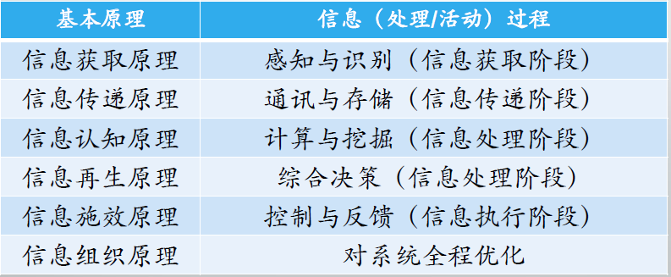
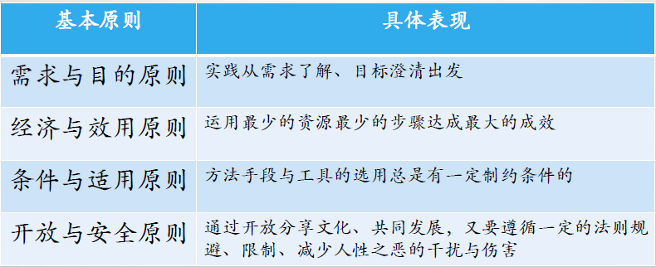
学科的基本原理、工程思想与系统方法
Notes:
更多模板下载地址：http://www.pptvzaixian.com/shop/view28111.html（复制链接到浏览器打开）

Slide 33
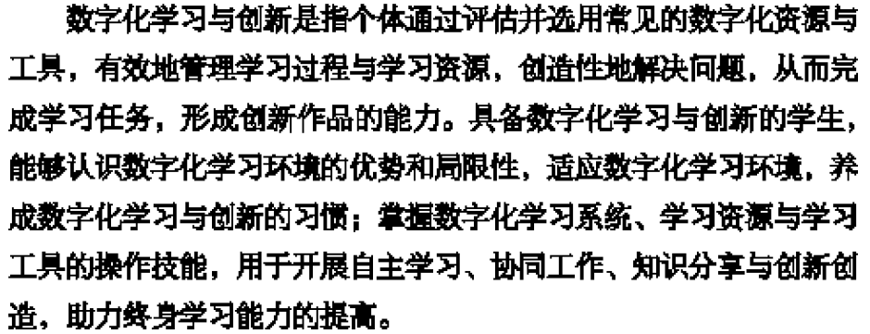
数字化学习与创新
Notes:
更多模板下载地址：http://www.pptvzaixian.com/shop/view28111.html（复制链接到浏览器打开）

Slide 34
3.信息技术课程定位转向
Notes:
更多模板下载地址：http://www.pptvzaixian.com/shop/view28111.html（复制链接到浏览器打开）

Slide 35
4.基于学科核心素养的教学模式
Notes:
更多模板下载地址：http://www.pptvzaixian.com/shop/view28111.html（复制链接到浏览器打开）

Slide 36
2018
LOGO
谢谢大家
Notes:
更多模板下载地址：http://www.pptvzaixian.com/shop/view28111.html（复制链接到浏览器打开）

